Slide 1
IOT REST
Samen Da Vinci

Slide 2
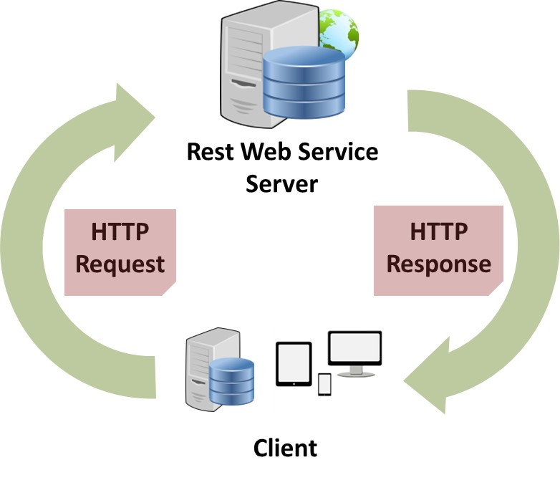
Wat is REST?

Slide 3
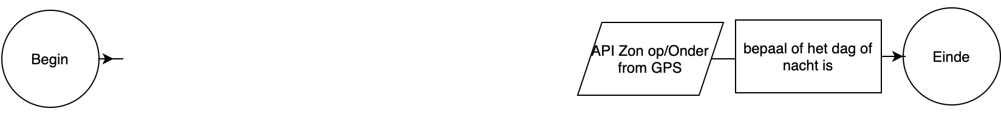
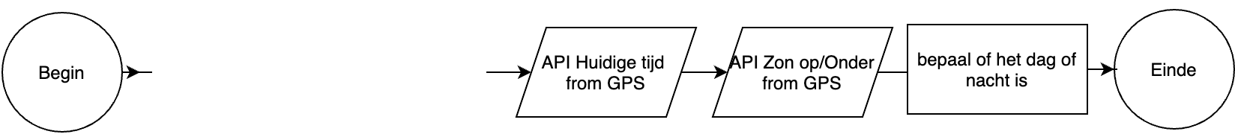
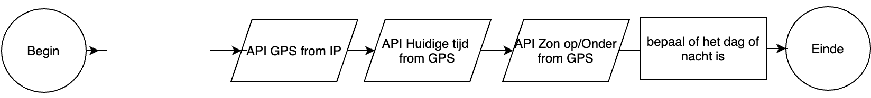
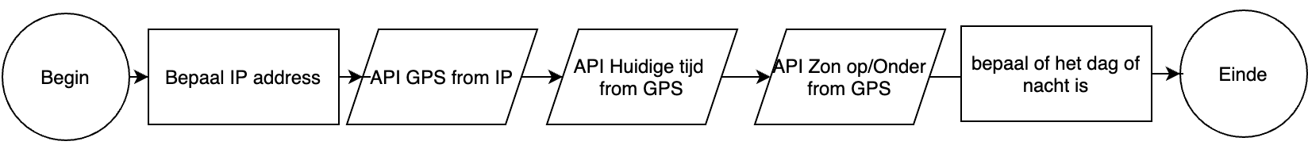
Opdracht Zon opkomst en ondergang

Slide 4
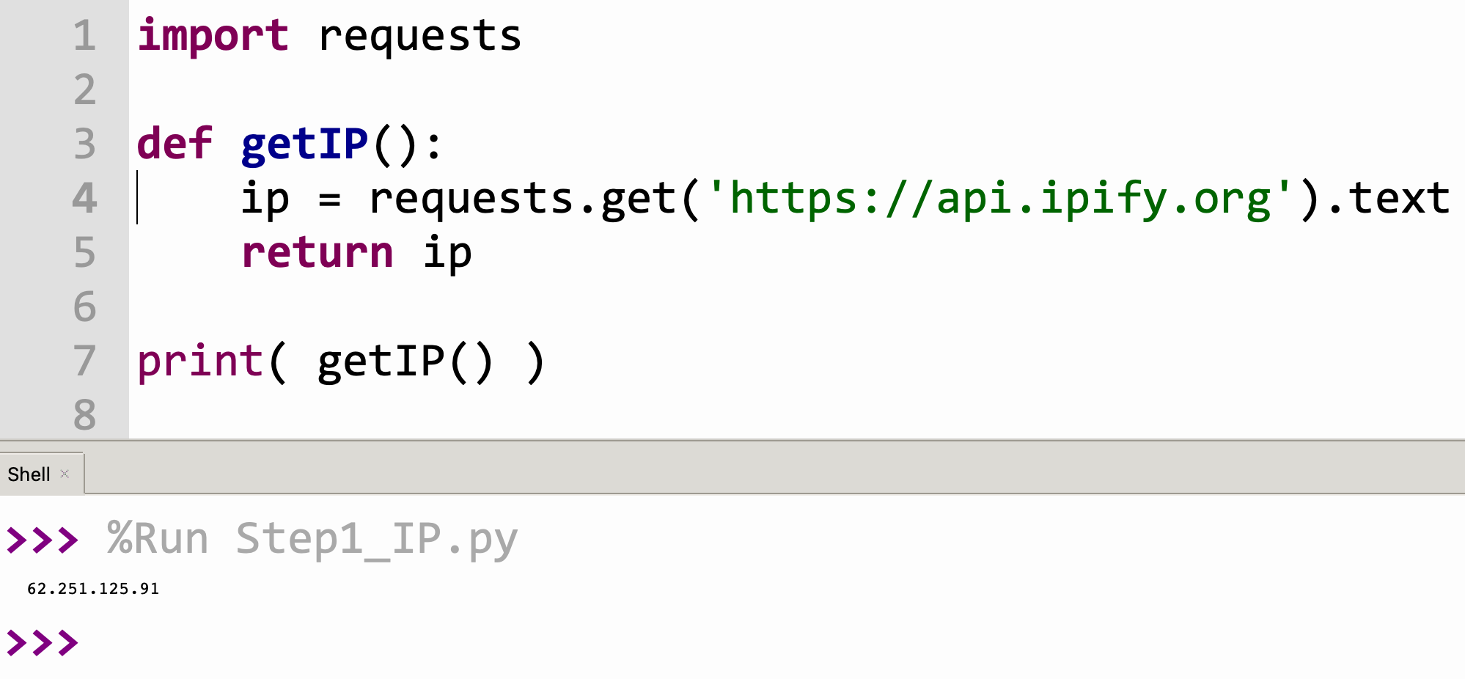
Hoe bepaal je IP adres van Device???

Slide 5


Opdracht Zon opkomst en ondergang

Slide 6
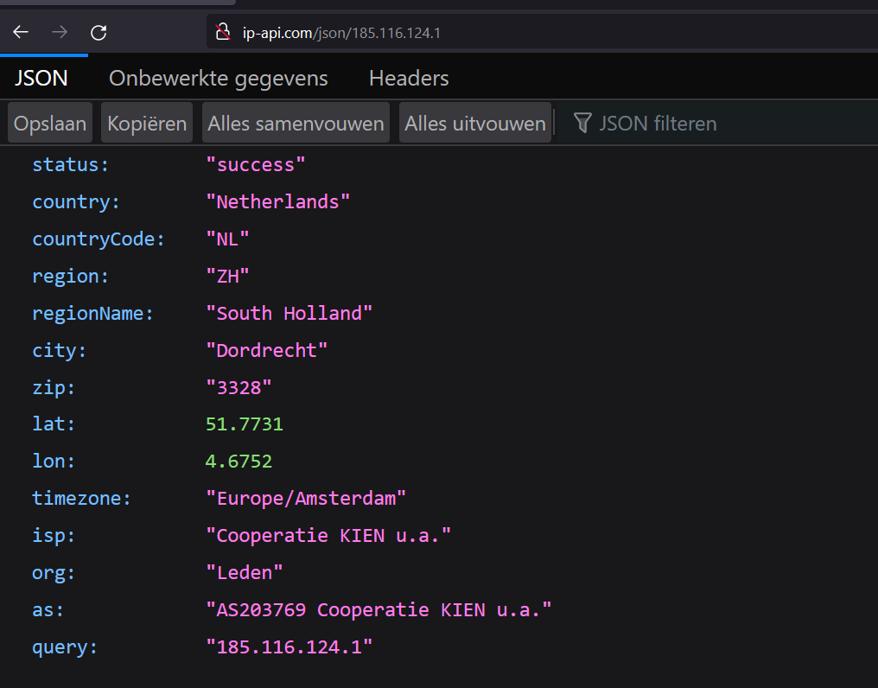

Slide 7
GPS lokatie van IP Adres
Zoek uit hoe je het GPS lokatie kan vinden van je device (in Python)
10 minuten

Slide 8
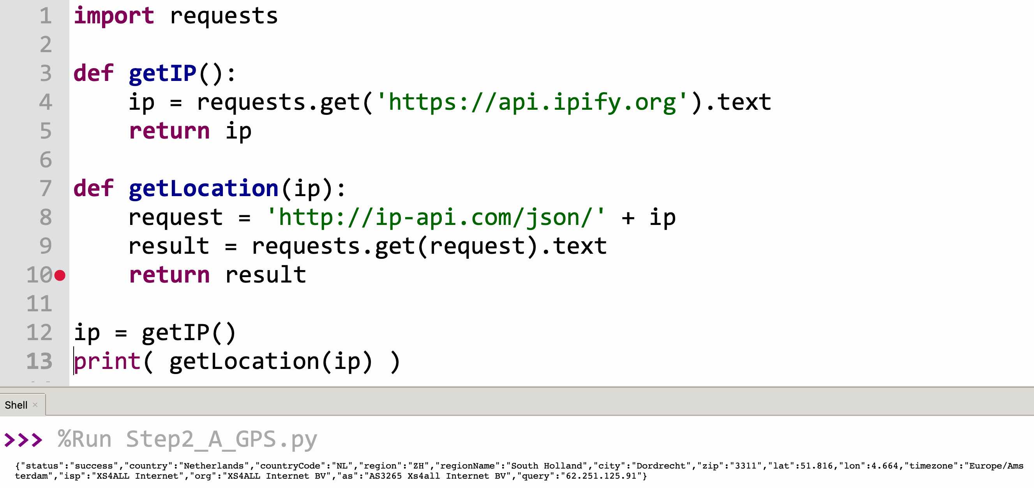

Slide 9
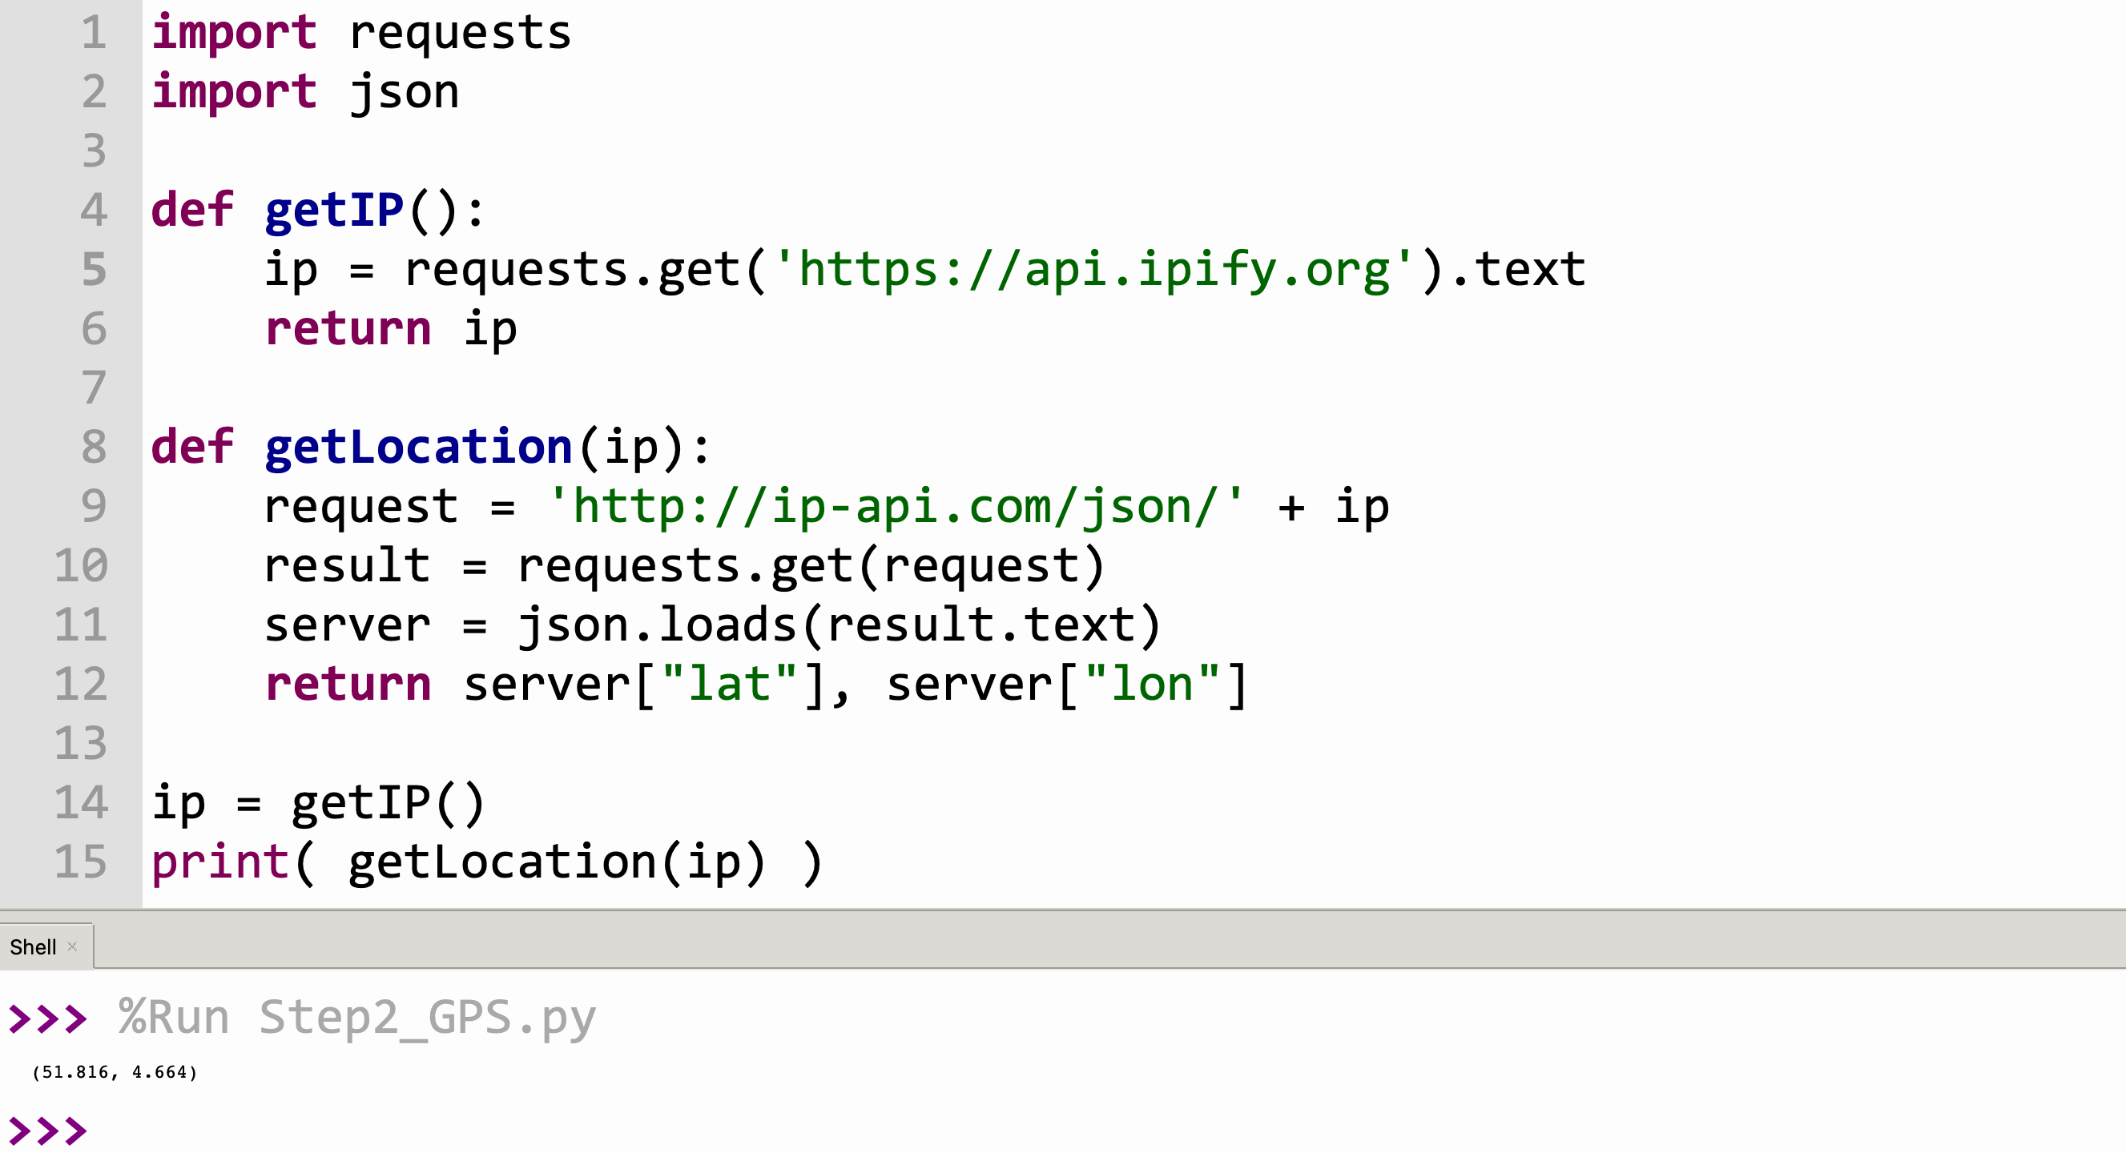

Slide 10


Opdracht Zon opkomst en ondergang

Slide 11
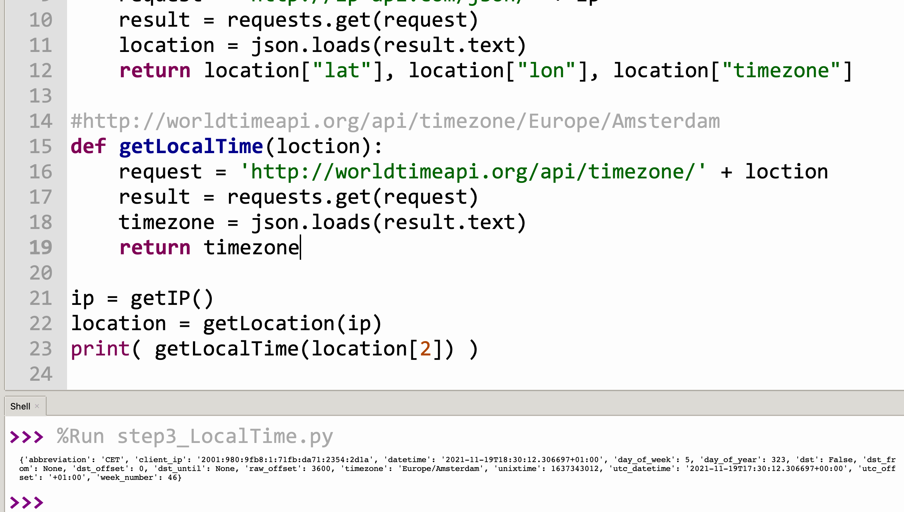

Slide 12
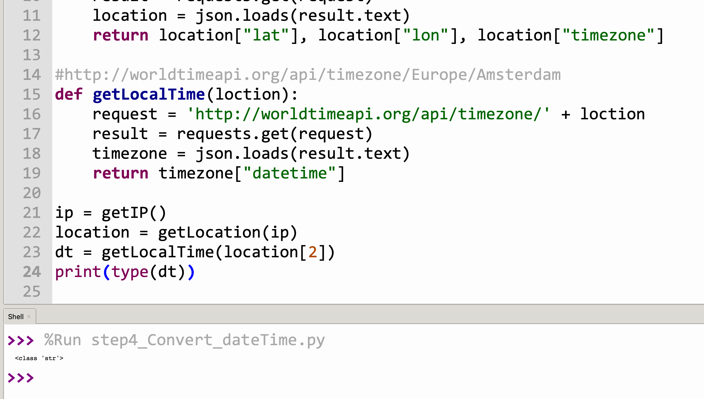

Slide 13
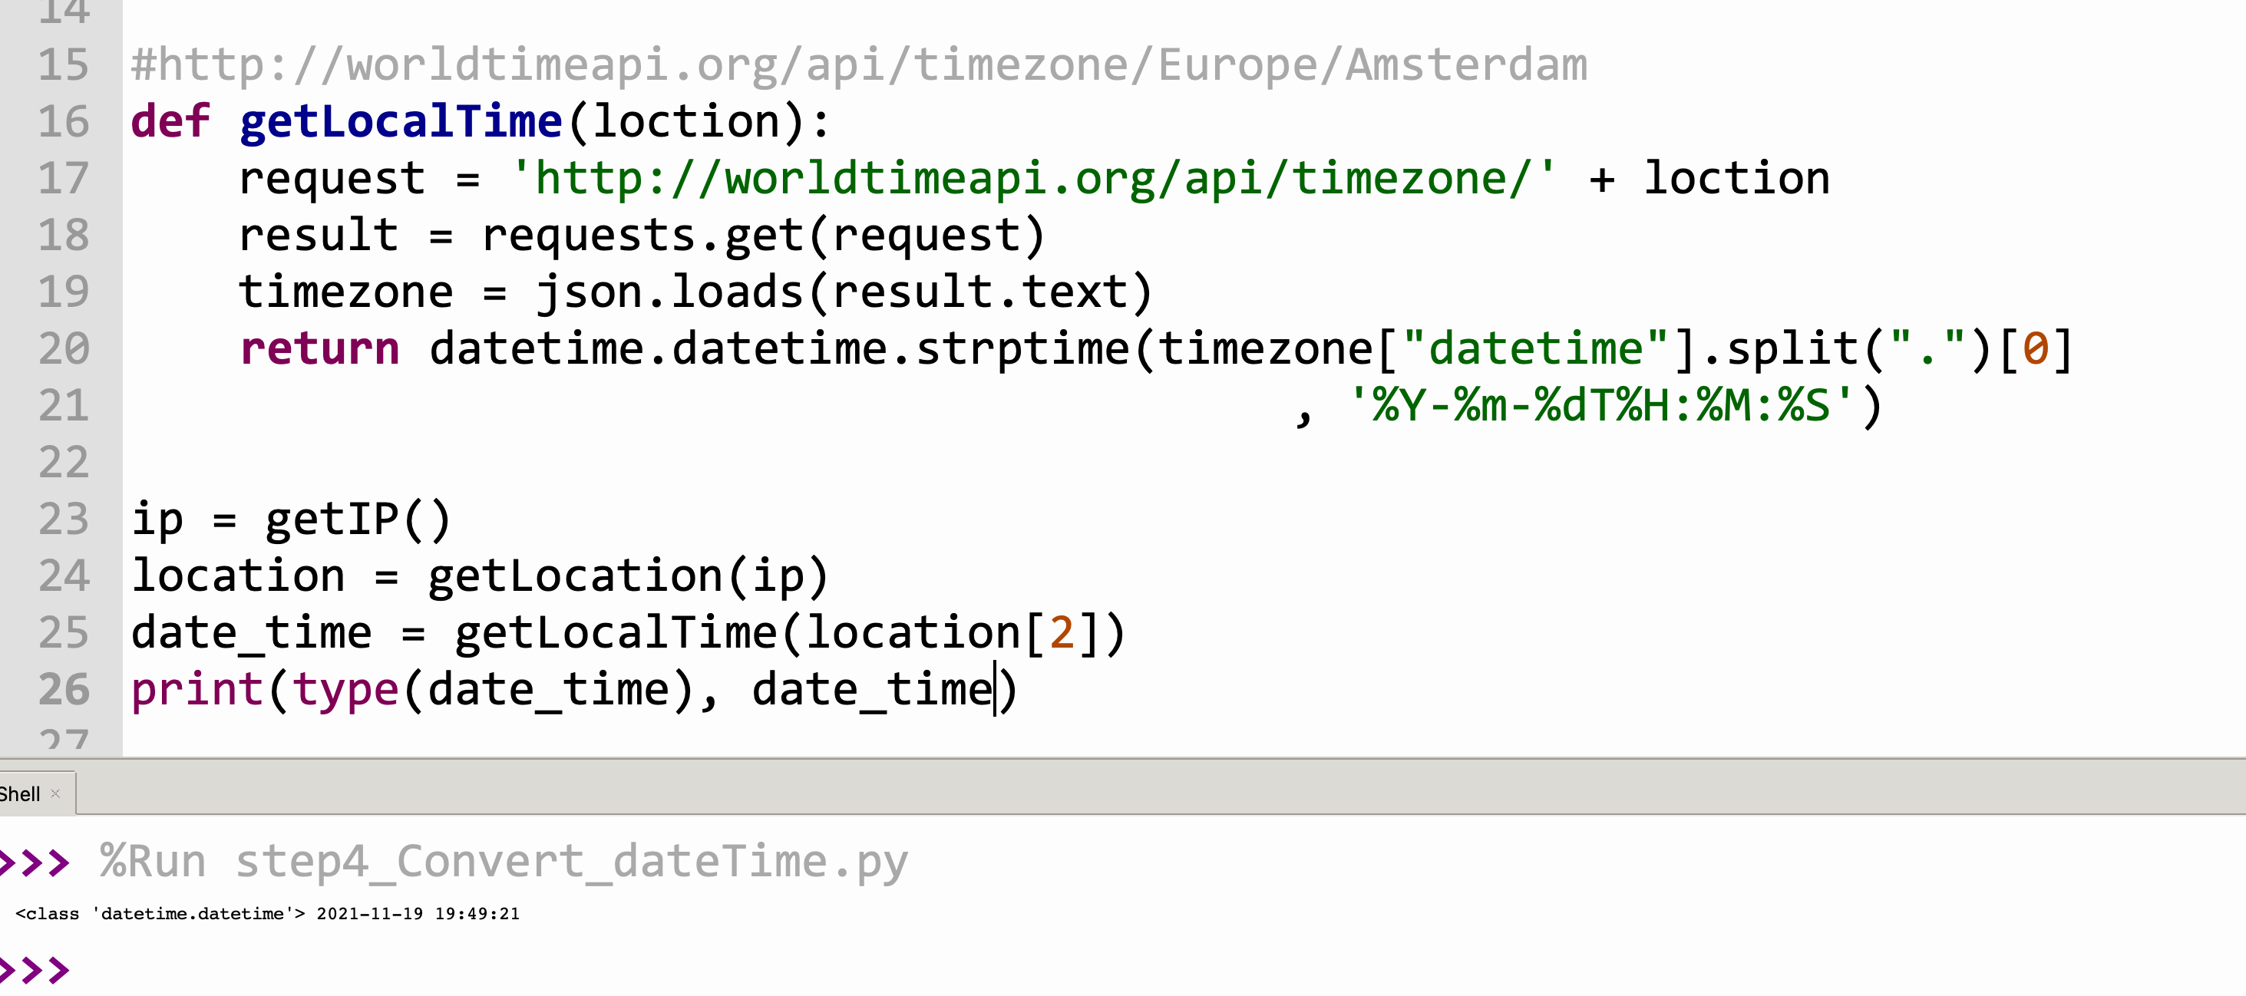

Slide 14


Opdracht Zon opkomst en ondergang

Slide 15
Vragen ?????

